Slide 1
Fit für die Hausarbeit - Germanistik Was suche ich, wie und wo?
Notes:
1

Slide 2
Websuche und Datenbanken
Notes:
2

Slide 3
Informationsquellen
Publikationsart:
Publikationsnachweis in:
Monografie
Sammelwerk
Dissertation
Lehrbuch
Nachschlagewerk
Zeitschrift
Bibliothekskatalog
Digitale Bibliothek (DigiBib)
Zeitschriftenartikel
Beitrag in einem Sammelwerk
Konferenzbeitrag
Rezension
Datenbanken
(JSTOR, BDSL etc.)
Notes:
3
3

Slide 4
Recherche im öffentlichen Web
Probleme
Sehr große Treffermengen
Invisible (auch academic) Web
Fehlende Qualitätsprüfung
Vorteile
Direkter Zugriff
Große Treffermengen auch an wissenschaftlicher Literatur (Beiträge aus Fachzeitschriften, Konferenzbeiträge, Dissertationen, Diplomarbeiten, …)
Notes:
4
4

Slide 5
Weltweit größte, wissenschaftliche Suchmaschine
Online-Publikationen als Open-Access-Dokumente
http://www.base-search.net/
Auswahl wissenschaftlicher Suchmaschinen
im Internet
frei zugängliche wissenschaftliche Literatur (Zeitschriftenartikel, Abschlussarbeiten etc.)
Bibliographische Nachweise von Büchern
Digitalisierte Volltexte aus ‚Google books‘
http://scholar.google.de/
Notes:
5
5

Slide 6
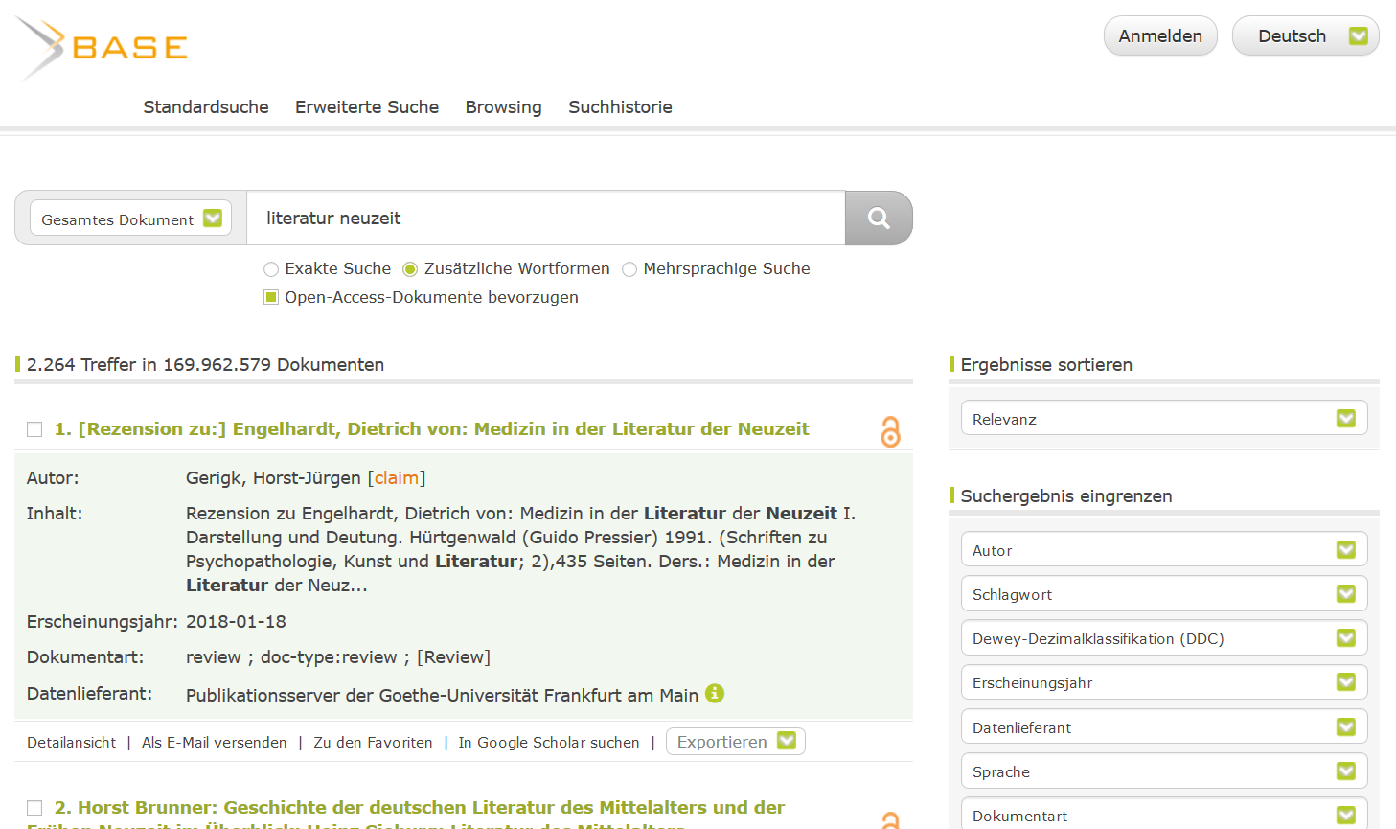
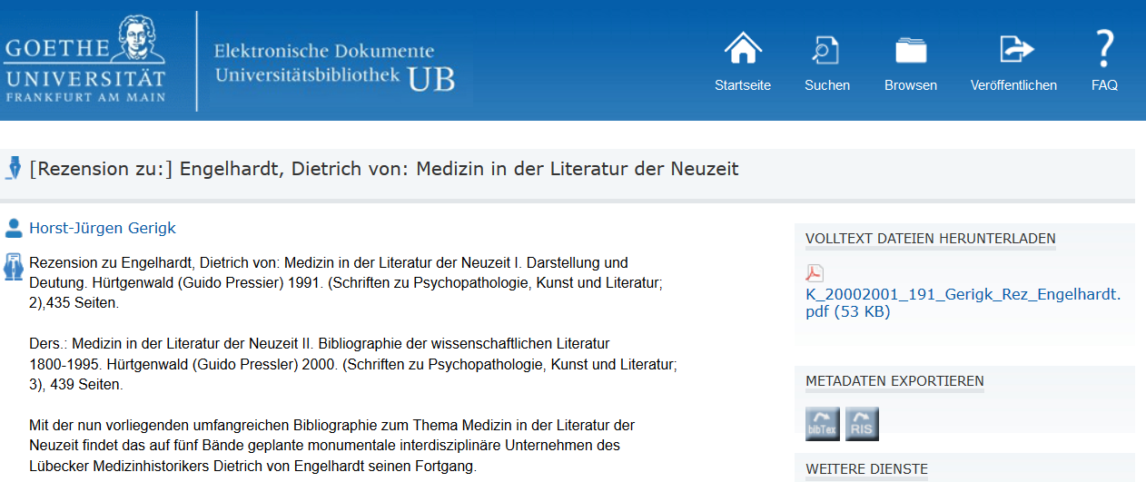
Notes:
6

Slide 7
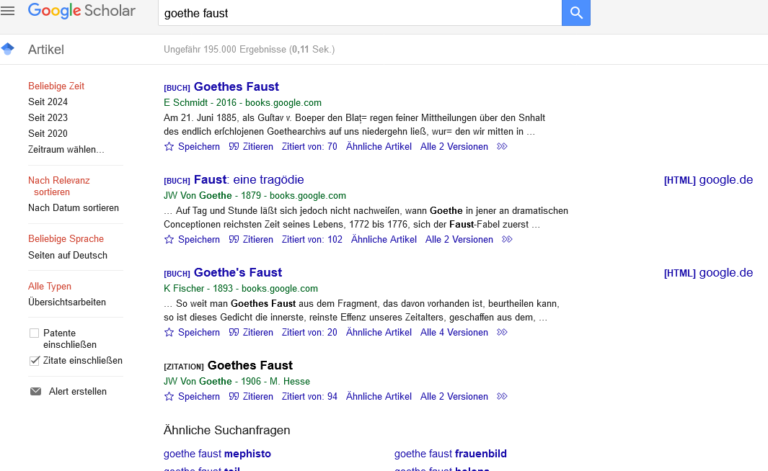
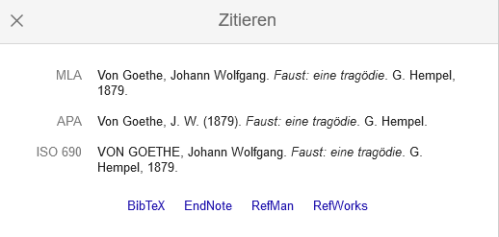
Notes:
7

Slide 8
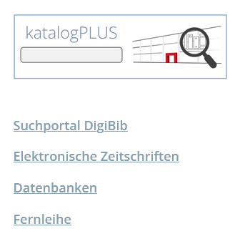
E-Journals
Neben gedruckten Zeitschriften hat die Bibliothek auch viele Online-Zeitschriften, auch E-Journals genannt, lizenziert.
Eine Übersicht über die Online- Zeitschriften finden Sie in der EZB, der Elektronischen Zeitschriftendatenbank.
Den Direktlink finden Sie ebenfalls auf unserer Homepage, links an der Seite.
Notes:
8

Slide 9
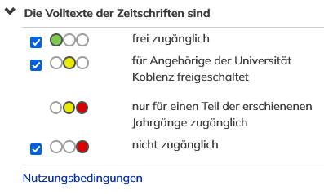
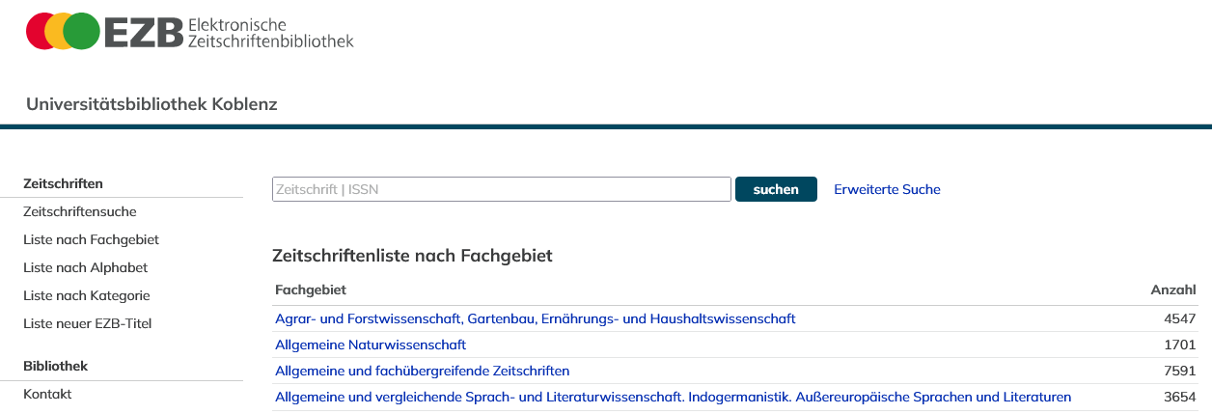
EZB
Die Zeitschriften werden in der EZB nach Fächern geordnet angeboten.
Sie finden in der EZB keine Zeitschriftenartikel.
Um Zugriff auf lizenzierte Zeitschriften zu erhalten, nutzen Sie bitte eine der drei bekannten Zugriffsmethoden auf E-Ressourcen.
Zugriffsmöglichkeiten auf Volltextartikel erkennen Sie an der Ampelschaltung.
Notes:
9

Slide 10
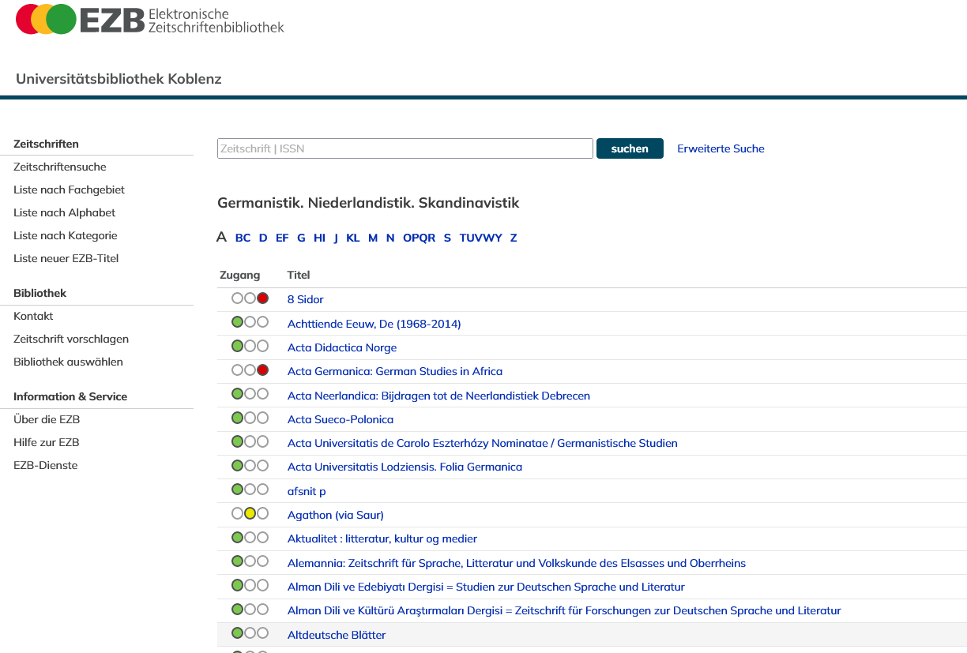
Notes:
10

Slide 11
Datenbanken
sind Recherchemittel für die thematische Literatursuche
streben nach Vollständigkeit bei der Verzeichnung eines Faches oder Themas
sammeln Literatur unabhängig von einer Institution
sind häufig fachspezifisch.
enthalten oft schwerpunktmäßig Aufsätze
sind häufig lizenzpflichtig, d.h. nicht frei im Netz
Notes:
11
11

Slide 12
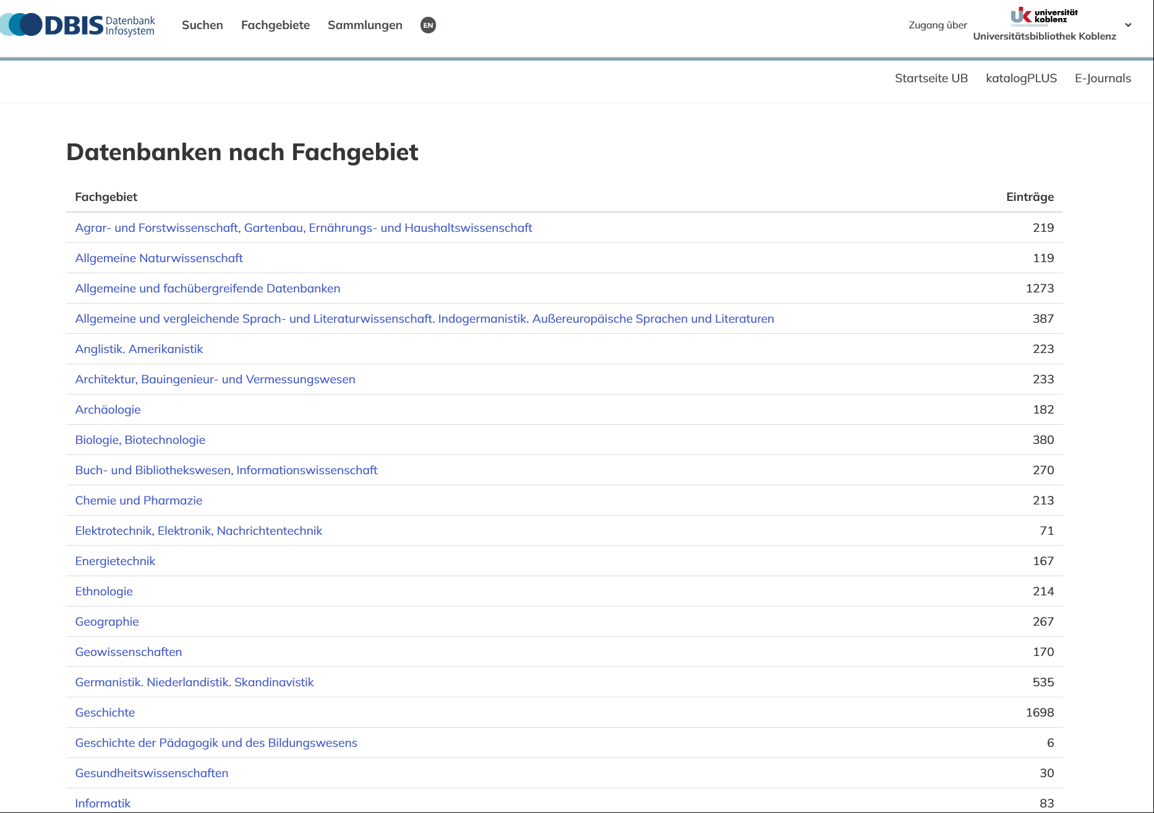
DBIS
Datenbank-Infosystem
verzeichnet zahlreiche Datenbanken
Datenbanken nach Fächern sortiert
Stichwortsuche im Titel, in der Beschreibung
Zugriff über die Homepage der UB / Datenbanken
Notes:
12
12

Slide 13
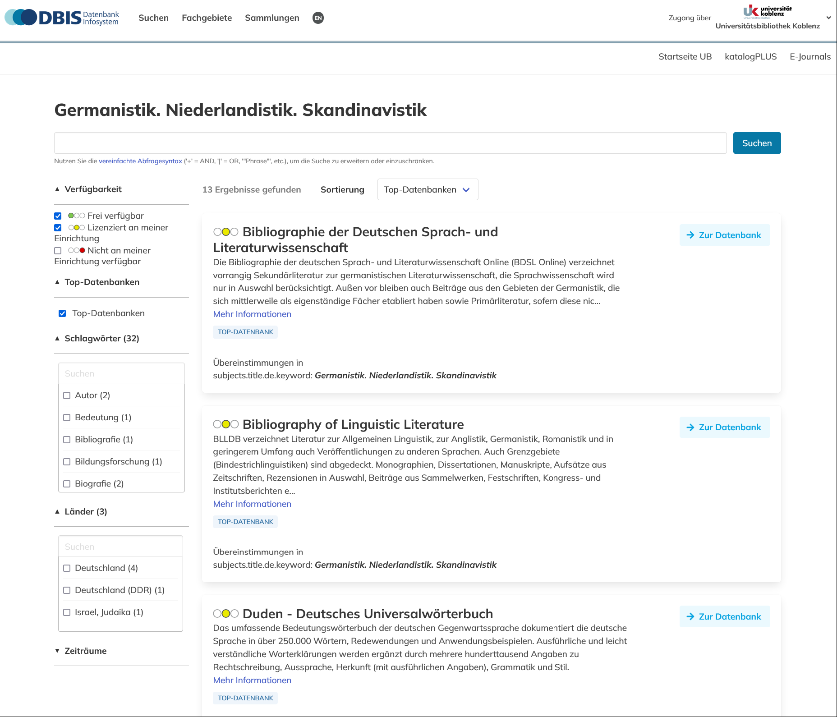

Slide 14
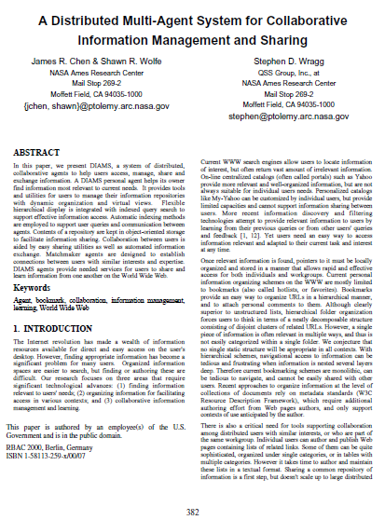
Volltextdatenbanken
Enthalten bibliographischen Angaben sowie den kompletten Volltext, meist als PDF
Beispiel: JSTOR
Bibliographische Datenbanken / Fachbibliographie
Enthalten bibliographischen Angaben, manchmal auch Volltexte
Beispiel: BDSL
Notes:
14

Slide 15
• Wichtige Fachbibliographie zur Germanistik
• Auch „Eppelsheimer-Köttelwesch“ nach ihren Begründern genannt
• erschließt vor allem die internationale germanistische Sekundärliteratur (Monographien, Zeitschriftenaufsätze, Rezensionen, Festschriften)
• Schwerpunkt in älteren und neueren germanistischen Literaturwissenschaften
• Online-Version: Berichtzeitraum 1985 bis zur Gegenwart (Davor Print-Ausgabe)
Berichtsjahre 1985 bis 2010 sind frei zugänglich
• Online-Ausgabe umfasst ca. 523.000 Titeldaten
• Suchanfragen nach Epochen, Themenbereichen, Erscheinungsjahren und Dokumenttypen möglich
• Neben bibliographischen Angaben auch Hinweise auf Rezensionen
BDSL
Fachbibliographie
Notes:
15
15

Slide 16
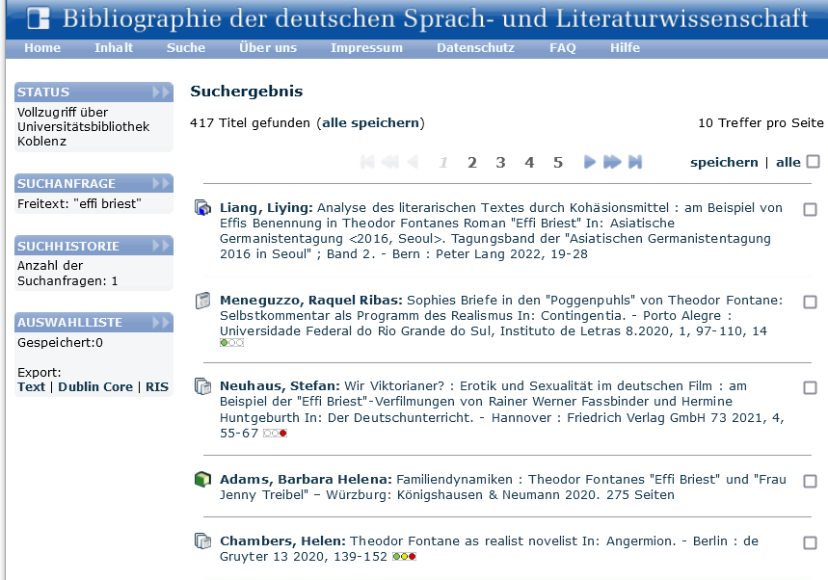
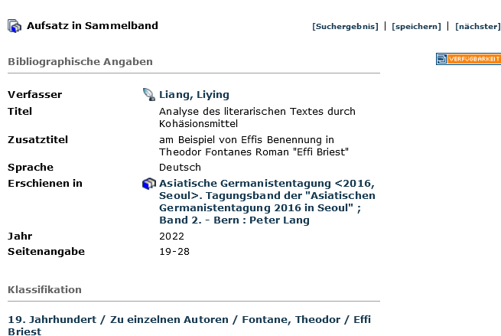
Notes:
16

Slide 17
BLLDB
• BLLDB verzeichnet Literatur zur Allgemeinen Linguistik, zur Anglistik, Germanistik, Romanistik und in geringerem Umfang auch Veröffentlichungen zu anderen Sprachen. Auch Grenzgebiete ("Bindestrichlinguistiken") sind abgedeckt.
• Monographien, Dissertationen, Manuskripte, Aufsätze aus Zeitschriften, Rezensionen in Auswahl, Beiträge aus Sammelwerken, Festschriften, Kongress- und Institutsberichten etc.
• BLLDB verzeichnet aktuell 528.000 Titeldaten (Stand: Oktober 2023). Jährlich kommen im Durchschnitt ca. 10.000 Titel hinzu. Es werden rund 1.000 Zeitschriften ausgewertet.
Datenlieferant: DFG-Sondersammelgebiet Linguistik der Universitätsbibliothek Frankfurt/Main.
Jahrgänge von 1971 bis 2012 frei zugänglich
Fachbibliographie

Slide 18
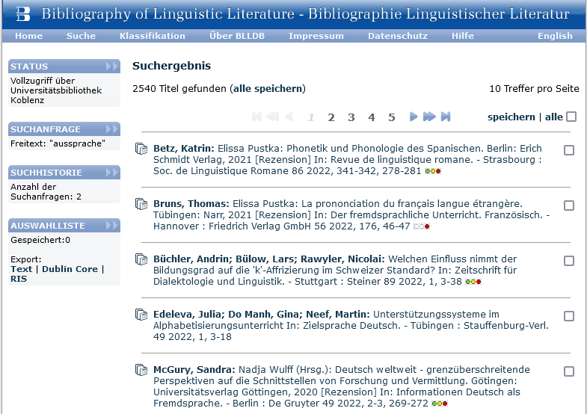
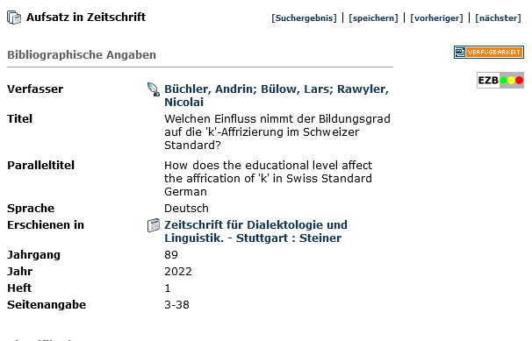
Direkter Link zur Suche in der DigiBib mit Bestandsabfrage in der UB Koblenz
und direkter Link zur Onlineausgabe.

Slide 19
Fachgebiete: Fächerübergreifend
Aufsatzdatenbank: Aufsätze aus Zeitschriften und zeitschriftenartigen Reihen (mit Festschriften, Tagungs- und Kongressberichten) sowie Buchkapitel; fachübergreifend und/oder fachbezogen
Volltextdatenbank: Datenbank mit direkten Zugriffen auf Volltext aus 75 Fachgebieten
Erfasst sind Zeitschriften von ihrem ersten Jahrgang an bis zu einer so genannten "moving wall" (je nach Titel bis zu 11 Jahre vor dem aktuellen Jahrgang)
Aktuell ca. 12 Mio. Artikel erfasst
JSTOR
Aufsatzdatenbank und
Volltextdatenbank
Notes:
19
19

Slide 20
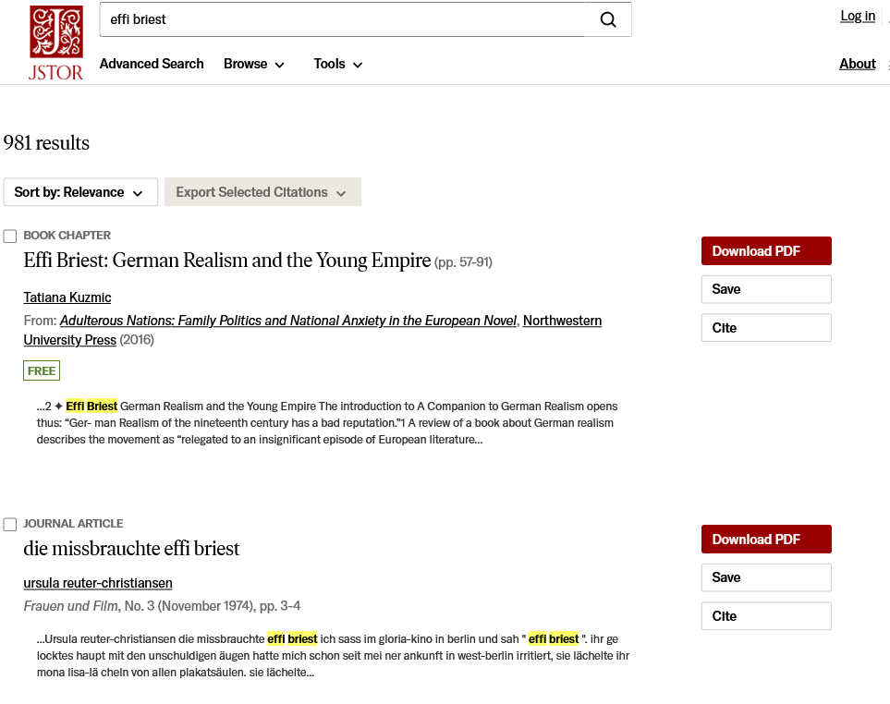
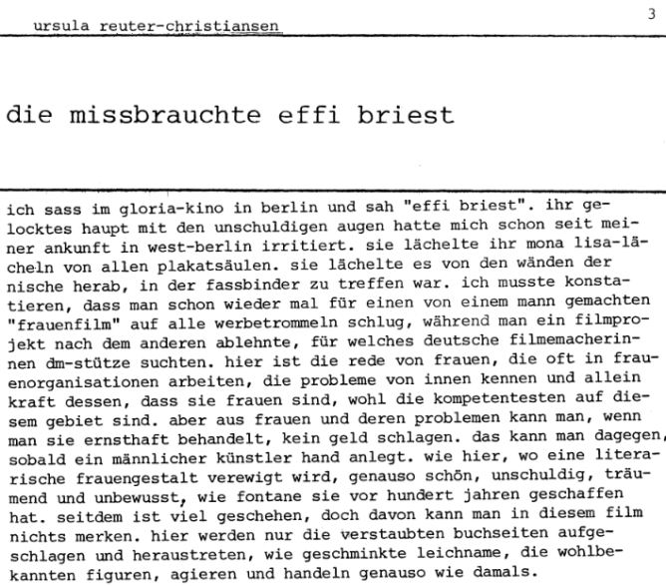

Slide 21
Kindlers Literatur Lexikon
• umfangreichstes literaturwissenschaftliches Werklexikon in deutscher Sprache
• Fachgebiete [u.a.]: – Allgemeine und vergleichende Sprach- und
Literaturwissenschaft – Germanistik – Klassische Philologie
• Druck- und Online-Ausgabe in der UB Koblenz vorhanden
• Beiträge zu den bedeutendsten Werken, die die Kulturgeschichte nachhaltig geprägt haben, von den ersten schriftlichen Zeugnissen der Menschheit bis zur Gegenwart
Wörterbuch, Enzyklopädie, Nachschlagewerk
Notes:
21
21

Slide 22
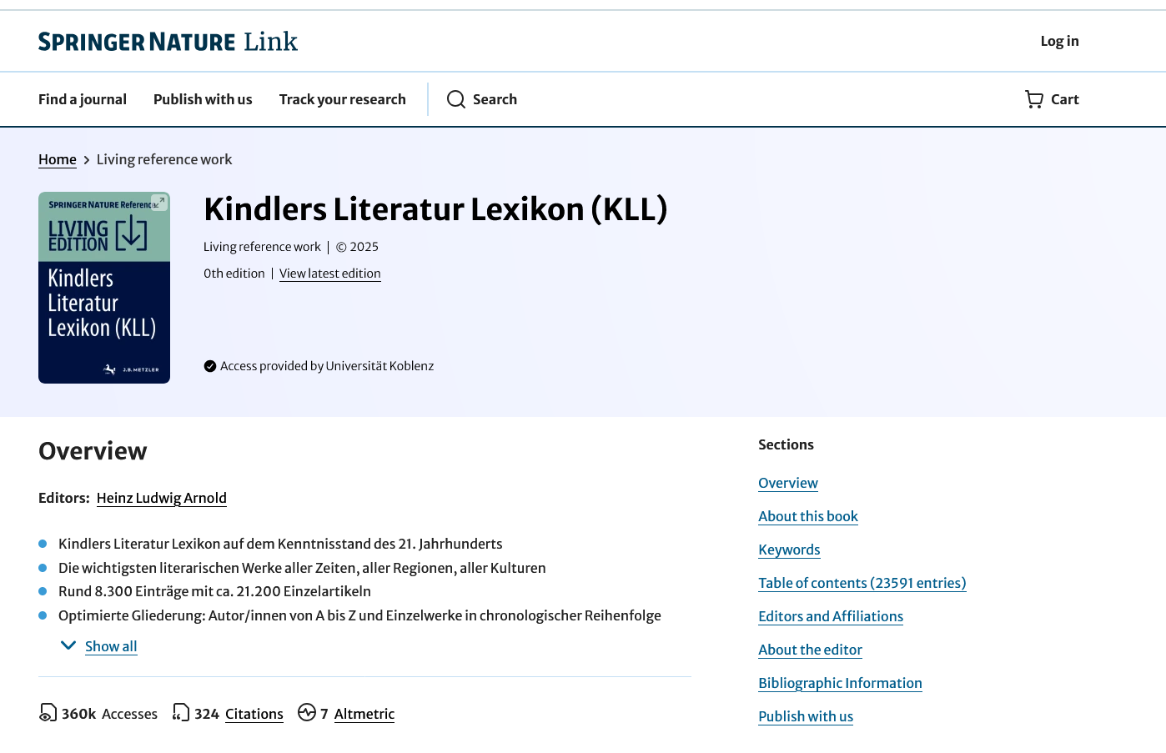
Notes:
22
22

Slide 23
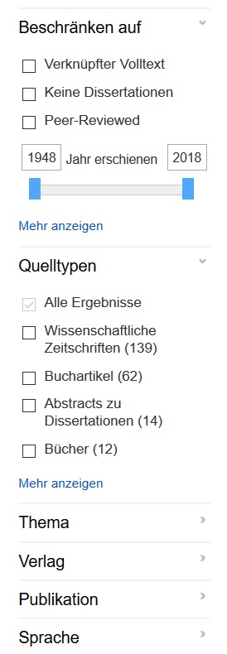
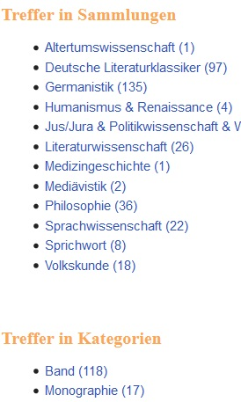
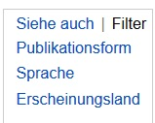
Filter in Datenbanken
Formale und inhaltliche Einschränkungen sind in vielen Datenbanken möglich.
Diese Filter sind hilfreich um große Treffermengen überschaubar zu machen und zu verfeinern.

Slide 24
Bei Fragen oder Problemen können Sie sich an das Personal der Infotheke wenden.
Wir helfen Ihnen gerne weiter.
Auskunft
Tel.: (0261) 287-1440 / 41
Email: bibliothek@uni-koblenz.de
Notes:
24

